Slide 1









KHỞI ĐỘNG
Hoạt động: 6 nhóm
Chuẩn bị bảng nhóm, bút lông
Nhìn hình→đoán nội dung → ghi vào bảng nhóm
Thời gian mỗi hình: 30 giây
Nhóm đúng nhiều nhất → chiến thắng

Slide 2


GIÓ

Slide 3
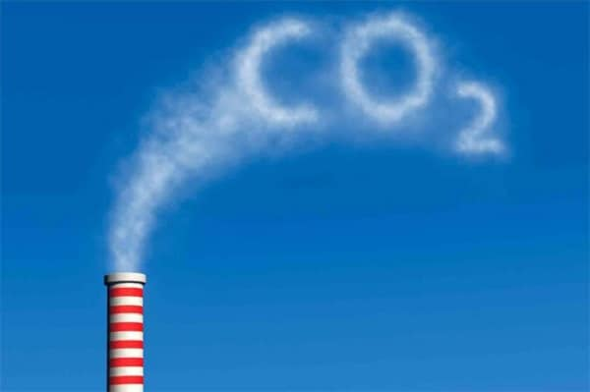

KHÍ QUYỂN

Slide 4
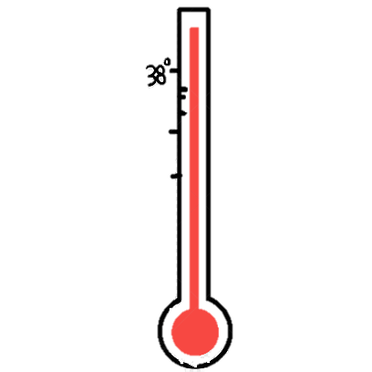
NHIỆT ĐỘ

Slide 5

MƯA

Slide 6
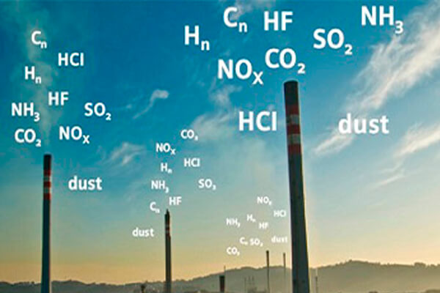

KHÍ ÁP

Slide 7



CHƯƠNG 4:
KHÍ QUYỂN
Bài 7
KHÍ QUYỂN,
NHIỆT ĐỘ KHÔNG KHÍ

Slide 8






1. KHÁI NIỆM
PHIẾU HỌC TẬP
Khí quyển là gì? ………………………..
………………………..……………………
2. Cho biết các thành phần của không khí? ………………………………………..
……………………………………………..
3. Cho biết cấu trúc của khí quyển (gồm các tầng nào)? ..…………..………………
………………………..…………………….
4. Vai trò của khí quyển? …………………
………………………..…………………..
Hoạt động: cá nhân
Đọc mục 1 SGK, hoàn thành PHT
Thời gian: 5 phút

Slide 9
1. KHÁI NIỆM
Khí quyển là gì? ………………………..
………………………..……………………
2. Cho biết các thành phần của không khí? ………………………………………..
……………………………………………..
3. Cho biết cấu trúc của khí quyển (gồm các tầng nào)? ..…………..………………
………………………..…………………….
4. Vai trò của khí quyển? …………………
………………………..…………………..
Hoạt động: cá nhân
là lớp không khí bao quanh Trái Đất.
không khí (nitơ 78%, oxy 21% và các khí khác), bụi và các tạp chất khác.
Đọc mục 1 SGK, hoàn thành PHT
nhiều tầng: Đối lưu, bình lưu
các tầng cao (giữa, nhiệt, khuếch tán).
Thời gian: 5 phút
quan trọng đối với
sự hình thành, phát triển và bảo vệ sự sống của TĐ

Slide 10





2. SỰ PHÂN BỐ NHIỆT ĐỘ KHÔNG KHÍ
VÒNG 1: NHÓM CHUYÊN GIA
Tìm hiểu về sự phân bố của nhiệt độ không khí
Hoạt động: nhóm
Nhóm 1,2
Nhóm 3,4
Nhiệt độ không khí phân bố theo vĩ độ
Nhiệt độ không khí phân bố theo lục địa và đại dương
Đọc SGK, tìm hiểu về sự phân bố của nhiệt độ không khí
Nhóm 5,6
Ghi lại kết quả vào giấy note
Nhiệt độ không khí phân bố theo địa hình
Thời gian: 3 phút

Slide 11
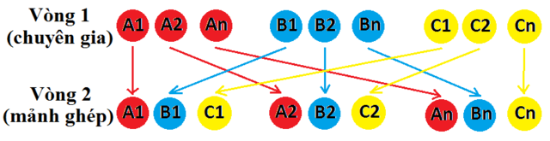

2. SỰ PHÂN BỐ NHIỆT ĐỘ KHÔNG KHÍ
VÒNG 2: NHÓM MẢNH GHÉP
Hình thành 6 nhóm mới
Hoàn thành bảng tổng hợp
5 phút
Notes:
các thành viên trong mỗi nhóm cũ đếm số thứ tự từ 1 - 6. Các thành viên có cùng số thứ tự về 1 nhóm. Như vậy sẽ có 6 nhóm mới.

Slide 12
2. SỰ PHÂN BỐ NHIỆT ĐỘ KHÔNG KHÍ
Nhiệm vụ: Hoàn thành bảng tổng hợp
Nhiệt độ không khí | Biểu hiện | Nguyên nhân | Ví dụ
Phân bố theo vĩ độ
Phân bố theo lục địa và đại dương
Phân bố theo địa hình

Slide 13
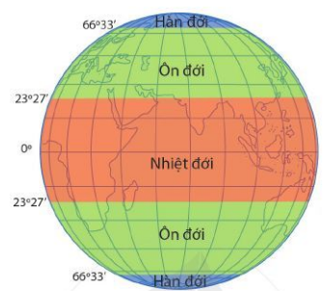


2. SỰ PHÂN BỐ NHIỆT ĐỘ KHÔNG KHÍ
Nhiệm vụ: Hoàn thành bảng tổng hợp
Nhiệt độ không khí | Biểu hiện | Nguyên nhân | Ví dụ
Phân bố theo vĩ độ
Không khí ở các vùng vĩ độ thấp nóng hơn không khí ở các vùng vĩ độ cao.
+ Vĩ độ thấp → góc nhập xạ lớn → nhận nhiều nhiệt → không khí nóng.
+ Vĩ độ cao → góc nhập xạ nhỏ → nhận ít nhiệt → không khí lạnh.
Việt Nam (vĩ độ thấp) nóng hơn Nga (vĩ độ cao)

Slide 14


2. SỰ PHÂN BỐ NHIỆT ĐỘ KHÔNG KHÍ
Nhiệm vụ: Hoàn thành bảng tổng hợp
Nhiệt độ không khí | Biểu hiện | Nguyên nhân | Ví dụ
Phân bố theo lục địa và đại dương
Nhiệt dung của đất và nước khác nhau. Mặt đất hấp thụ nhiệt và tỏa nhiệt nhanh hơn đại dương.
+ Mùa hạ, lục địa có nhiệt độ cao hơn đại dương, mùa đông lục địa có nhiệt độ thấp hơn đại dương.
+ Biên độ nhiệt: đại dương nhỏ, lục địa lớn.
Tháng 7, ở Bret (ven biển) là 16,9⁰C, Còn ở Đô-net (sâu lục địa) là 21,7⁰C.

Slide 15


2. SỰ PHÂN BỐ NHIỆT ĐỘ KHÔNG KHÍ
Nhiệm vụ: Hoàn thành bảng tổng hợp
Nhiệt độ không khí | Biểu hiện | Nguyên nhân | Ví dụ
Phân bố theo địa hình
+ Càng lên cao nhiệt độ càng giảm.
+ Nhiệt độ còn thay đổi theo độ dốc và hướng phơi của sườn núi.
+ Càng lên cao không khí càng loãng, không hấp thụ và không giữ được nhiều nhiệt.
+ Góc chiếu của Mặt Trời đến sườn khuất hay đón ánh sáng là khác nhau.
Càng lên đỉnh Fansipăng thì càng thấy lạnh.

Slide 16


2. SỰ PHÂN BỐ NHIỆT ĐỘ KHÔNG KHÍ
Nhiệt độ không khí | Biểu hiện | Nguyên nhân | Ví dụ
Phân bố theo vĩ độ
Phân bố theo lục địa và đại dương
Phân bố theo địa hình
Không khí ở các vùng vĩ độ thấp nóng hơn không khí ở các vùng vĩ độ cao.
+ Vĩ độ thấp → góc nhập xạ lớn → nhận nhiều nhiệt → không khí nóng.
+ Vĩ độ cao → góc nhập xạ nhỏ → nhận ít nhiệt → không khí lạnh.
Việt Nam (vĩ độ thấp) nóng hơn Nga (vĩ độ cao)
+ Mùa hạ, lục địa có nhiệt độ cao hơn đại dương, mùa đông lục địa có nhiệt độ thấp hơn đại dương.
+ Biên độ nhiệt: đại dương nhỏ, lục địa lớn.
Tháng 7, ở Bret (ven biển) là 16,9⁰C, Còn ở Đô-net (sâu lục địa) là 21,7⁰C.
Nhiệt dung của đất và nước khác nhau. Mặt đất hấp thụ nhiệt và tỏa nhiệt nhanh hơn đại dương.
+ Càng lên cao nhiệt độ càng giảm.
+ Nhiệt độ còn thay đổi theo độ dốc và hướng phơi của sườn núi.
+ Càng lên cao không khí càng loãng, không hấp thụ và không giữ được nhiều nhiệt.
+ Góc chiếu của Mặt Trời đến sườn khuất hay đón ánh sáng là khác nhau.
Càng lên đỉnh Fansipăng thì càng thấy lạnh.

Slide 17



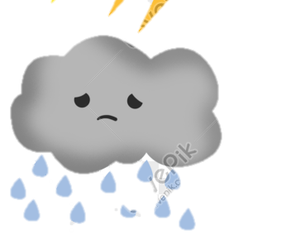
EM CÓ BIẾT ?
Vùng núi cao Bắc Bộ có nhiệt độ dưới 3⁰C

Slide 18





NỘI DUNG CHÍNH
KHÁI NIỆM
- Khí quyển: lớp không khí bao quanh TĐ.
-Thành phần: không khí (nitơ 78%, oxy 21%), bụi và các tạp chất khác.
- Cấu trúc: Đối lưu, bình lưu, các tầng cao.
- Vai trò: quan trọng, bảo vệ sự sống của TĐ.

Slide 19
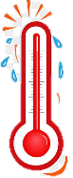
NỘI DUNG CHÍNH
PHÂN BỐ NHIỆT ĐỘ KHÔNG KHÍ
Theo vĩ độ
Theo địa hình
Vùng vĩ độ thấp (góc nhập xạ lớn→nhiều nhiệt) nóng hơn vùng vĩ độ cao (góc nhập xạ lớn→ít nhiệt).
+ Càng lên cao nhiệt độ càng giảm.
+ Nhiệt độ thay đổi theo độ dốc và hướng phơi của sườn núi.
Theo lục địa và đại dương
+ Mặt đất nhận nhiệt và tỏa nhiệt nhanh hơn nước ➔ mùa hạ, lục địa có nhiệt độ cao hơn đại dương (mùa đông ngược lại).
+ Biên độ nhiệt: đại dương nhỏ, lục địa lớn.
+ Nhiệt độ thay đổi theo bờ đông và tây lục địa (dòng biển nóng, lạnh).

Slide 20





LUYỆN TẬP
TRÒ CHƠI
AI CHIẾN THẮNG?
Hoạt động: Cá nhân
Chuẩn bị giấy note bút
Ghi số thứ tự từ 1 → 10 vào giấy note
GV chiếu/đọc câu hỏi, HS ghi nhanh đáp án vào giấy note tương ứng số thứ tự câu hỏi
Hết giờ, 2 bạn kế nhau đổi bài chấm chéo

Slide 21



LUYỆN TẬP
1. Khí nào chiếm tỉ lệ lớn nhất trong không khí?
2. Càng lên vĩ độ cao, nhiệt độ càng……….
3. Càng lên vĩ độ cao, biên độ nhiệt độ năm càng…….
4. Vào mùa hè, ở lục địa có nhiệt độ thấp hay cao hơn so với đại dương?
5. Tầng nào là nơi sinh ra tất cả các hiện tượng mây, mưa, sấm, sét?

Slide 22
LUYỆN TẬP
6. Trung bình cứ lên cao 100m, nhiệt độ giảm đi bao nhiêu độ C?
7. Một nửa khối lượng khí quyển tập trung từ mặt đất đến độ cao bao nhiêu?
8. Thành phần nào chiếm tỉ lệ nhỏ nhất trong khí quyển?
9. Cho biết vai trò của lớp ô-zôn?
10. Khí quyển chịu ảnh hưởng trực tiếp từ………………

Slide 23
LUYỆN TẬP
1. Khí nào chiếm tỉ lệ lớn nhất trong không khí?
nitơ – 78%
2. Càng lên vĩ độ cao, nhiệt độ càng……….
giảm
3. Càng lên vĩ độ cao, biên độ nhiệt độ năm càng…….
lớn
4. Vào mùa hè, ở lục địa có nhiệt độ thấp hay cao hơn so với đại dương?
cao hơn
5. Tầng nào là nơi sinh ra tất cả các hiện tượng mây, mưa, sấm, sét?
đối lưu

Slide 24
LUYỆN TẬP
6. Trung bình cứ lên cao 100m, nhiệt độ giảm đi bao nhiêu độ C?
0,6⁰C
7. Một nửa khối lượng khí quyển tập trung từ mặt đất đến độ cao bao nhiêu?
5km
8. Thành phần nào chiếm tỉ lệ nhỏ nhất trong khí quyển?
Hơi nước và các khí khác (1%).
hấp thụ tia tử ngoại, bảo vệ Trái Đất khỏi các bức xạ cực tím có hại đến từ Mặt Trời
9. Cho biết vai trò của lớp ô-zôn?
10. Khí quyển chịu ảnh hưởng trực tiếp từ………………
Mặt Trời

Slide 25



VẬN DỤNG
Giải thích tại sao vào mùa nóng bức, người dân vùng đồng bằng và các đô thị rất thích đi du lịch, nghỉ dưỡng ở Đà Lạt, Sa Pa.
1 phút làm việc CÁ NHÂN
1 phút chia sẻ THEO CẶP
30s trình bày TRƯỚC LỚP

Slide 26

VẬN DỤNG
Giải thích tại sao vào mùa nóng bức, người dân vùng đồng bằng và các đô thị rất thích đi du lịch, nghỉ dưỡng ở Đà Lạt, Sa Pa.
Theo quy luật đai cao, càng lên cao nhiệt độ càng giảm (lên cao 100m, nhiệt độ giảm 0,6⁰C). Vào mùa hè, trời nắng nóng ở các vùng đồng bằng, nhiệt độ cao nhưng các khu vực miền núi như Sa Pa, Đà Lạt nằm ở độ cao địa hình lớn nên nhiệt độ thấp, khí hậu mát mẻ -> Rất thích hợp nghỉ mát, nghỉ dưỡng và du lịch sinh thái.

Slide 27


Slide 28
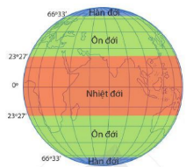

NỘI DUNG CHÍNH
KHÁI NIỆM
PHÂN BỐ NHIỆT ĐỘ KHÔNG KHÍ
- Theo vĩ độ: Vùng vĩ độ thấp (có góc nhập xạ lớn → nhiều nhiệt) nóng hơn vùng vĩ độ cao (có góc nhập xạ lớn → ít nhiệt).
Theo lục địa và đại dương:
+ Mặt đất nhận nhiệt và tỏa nhiệt nhanh hơn nước ➔ mùa hạ, lục địa có nhiệt độ cao hơn đại dương (mùa đông ngược lại).
+ Biên độ nhiệt: đại dương nhỏ, lục địa lớn.
+ Nhiệt độ thay đổi theo bờ đông và tây lục địa (dòng biển nóng, lạnh).
Theo địa hình:
+ Càng lên cao nhiệt độ càng giảm.
+ Nhiệt độ thay đổi theo độ dốc và hướng phơi của sườn núi.
- Khí quyển: lớp không khí bao quanh TĐ.
- Thành phần: không khí (nitơ 78%, oxy 21%), bụi và các tạp chất khác.
- Cấu trúc: Đối lưu, bình lưu, các tầng cao.
- Vai trò: quan trọng, bảo vệ sự sống của TĐ.
Notes:
GV có thể dùng slide tổng hợp nội dung chính này nếu như không muốn tách ra từng slide

